Slide 1

DESARROLLO DE SOFTWARE II
Unidad 01: Introducción al modelo CMMI
Tema: Nivel de Madurez de CMMI
Efrain Liñan Salinas
lefrain@live.com
c15136@utp.edu.pe

Slide 2

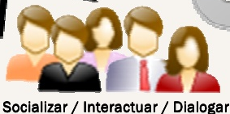

Tomar en cuenta….

Slide 3
"Un día tu vida pasará ante tus ojos. Asegúrate de que merezca la pena mirar".
–Mooie
Si no sabes donde vas, no importa el camino que elijas

Slide 4

Logro específico de aprendizaje
Al finalizar la unidad el alumno podrá analizar e interpretar importancia del nivel de madurez de CMMI, nivel 3.

Slide 5
Introducción al modelo CMMI
Agenda
Proceso de Negocio
Modelo CMMI

Slide 6
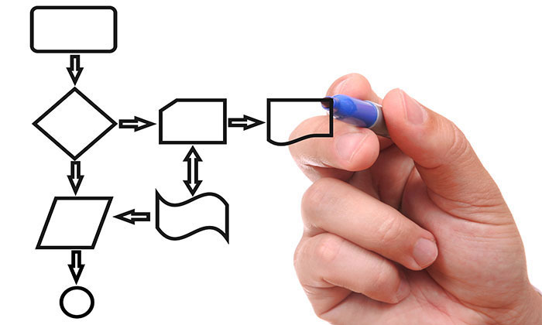
Procesos de negocio
Procesos de negocio

Slide 7

Procesos de negocio
Generación de Valor Organizacional

Slide 8
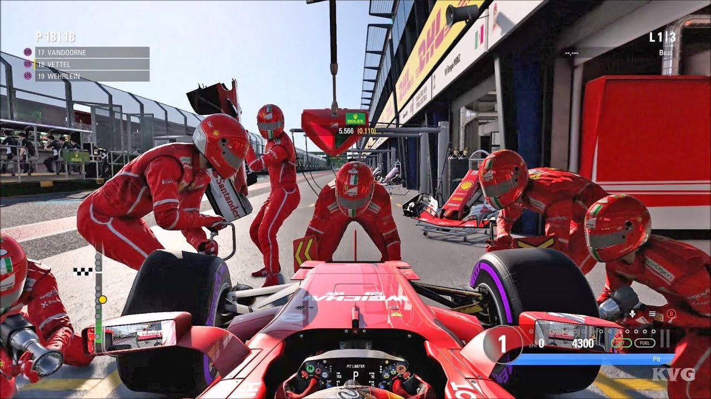
Formula 1 Pit Stops 1950 & Today https://www.youtube.com/watch?v=RRy_73ivcms
Procesos de negocio

Slide 9

Procesos de negocio
Los procesos:
Son orientados a metas
Son flexibles
Agregan valor
Actividad 1
Actividad 2
Actividad 3
Actividad 4
Los procesos son como nosotros trabajamos
Entrada
Salida
Los procesos tienen Clientes
Los procesos tienen Proveedores
Un proceso es una secuencia de actividades interrelacionadas dispuesta con algún tipo de lógica, que transforma entras en salida que genera valor
Proceso
Los procesos usan recursos

Slide 10
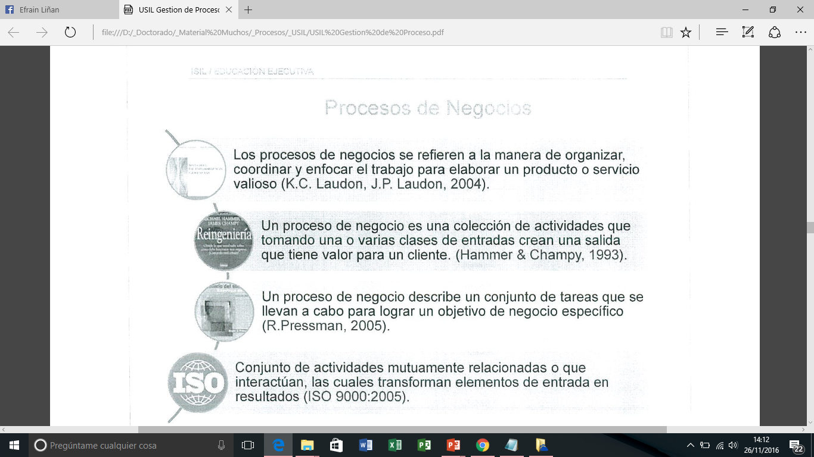
Procesos de negocio

Slide 11
Procesos de negocios
Procesos de negocio
Entradas
Salidas
Project Charter o Acta de Constitución de Proyecto
Activos del Proceso procesos de la Organización
PROCESO DE GESTIÓN DE DESARROLLO DE SOFTWARE
Entregables (Documentos comprometidos)
Producto (Resultado final del desarrollo)
Actualización de Activos de los Procesos de la Organización
Ejemplo: Desarrollo
del Proceso

Slide 12
Procesos de negocio
Procesos de negocios
Cuál es esa motivación que nos guía a mejorar ?.

Slide 13
Procesos de negocio
Podemos lograrlo a través de la mejora de la calidad
Costo de rehacer igual a cero.
Estimaciones más precisas.
Más desarrollo y menos mantenimiento.
Prácticas con estándares internacionales.
Gestión de los cambios.
Modelo de tercerización con proveedores.
Menor tiempo de salida al mercado.
Aplicaciones con cero defectos.
Sí !!!!

Slide 14
Procesos de negocio
Situación futura deseada
Para lograr resultados esperados y predecibles
Situación actual
Aplicaciones con defectos
Costo de rehacer mayor que cero
Estimaciones imprecisas
Más mantenimiento y menos desarrollo
Trabajo no estandarizado
No hay Gestión de los cambios
Uso no eficiente de proveedores
Mayor tiempo de salida al mercado
Aplicaciones con CERO defectos
Costo de rehacer IGUAL A cero
Estimaciones MÁS PRECISAS
MÁS desarrollo y MENOS mantenimiento
ESTÁNDARES INTERNACIONALES
GESTIÓN de los cambios
Tercerización EFICIENTE con proveedores
MENOR tiempo de salida al mercado

Slide 15
Procesos de negocio
Como lograrlo?
Comunicación
Trabajo en Equipo
Flexibilidad y Adaptabilidad
Creatividad e Innovación
Proactividad e Iniciativa

Slide 16
Procesos de negocio
Productos
Personas
SATISFACCIÓN DEL CLIENTE
Proceso
Tecnología
Para ello, el foco de atención de la Calidad está ....

Slide 17
Procesos de negocio
.... Y los costos ?, .... Cómo se observan ?
Sin CMMI
80k
Con CMMI
Coste de
Desarrollo
65k
Coste de
Rehacer
US$ (100K)
30k
Detalle de la proyección de los costos según las mejores prácticas de la Industria del Software en el Mundo.
Fuente: Crosby, 1995
US$ (100K)
Coste de
Desarrollo
8k
5k
7k
5k
Coste de
Prevención
Coste de
Prevención
Coste de
Evaluación
Coste de
Evaluación
Coste de
Rehacer
Tiempo
Tiempo

Slide 18
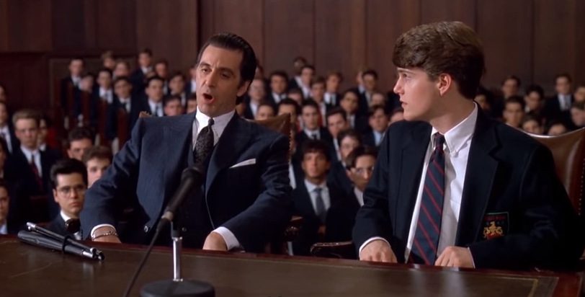
Introducción al modelo CMMI
Introducción al modelo CMMI
CMMI escalonado y continuo
https://www.youtube.com/watch?v=EnjpVp71Y2M

Slide 19
Introducción al modelo CMMI
A qué mail te lo mando?
Cuándo cambiaron de opinión?
Dónde lo ubico?
¿En dónde encuentro esa información?
¿Quién sabe arreglar el formato?
Por qué no fuiste a la reunión?
-Qué reunión?!?
¿Cuál era la última versión?
Yo ya lo había hecho!
Cómo iba a saberlo!
¿En qué parte lo guardo?
No revisé mi mail, no lo ví…
Me hubieras dicho antes…

Slide 20

Introducción al modelo CMMI
CMMI-Capability Maturity Model Integration
Modelo de Madurez de la Capacidad Integrado

Slide 21
Introducción al modelo CMMI
¿Qué problemas puede resolver CMMI?
Altas desviaciones en los Proyectos
Estimaciones Incorrectas de los Proyectos
Inadecuada gestión de requerimientos y cambios
Soporte tecnológico inadecuado
Falta de Integración de los productos
Falta de documentación técnica
Escasa Visibilidad de los Proyectos
Alto nivel de Retrabajo
Poco uso/inexistencia de metodologías y estándares
Notes:
21

Slide 22

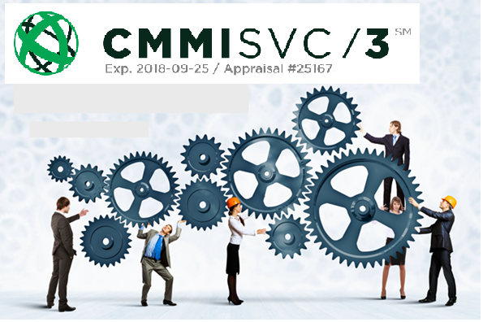
Introducción al modelo CMMI
Modelo CMMI
Un modelo de procesos que contiene las mejores prácticas de la industria para el desarrollo, mantenimiento, adquisición y operación de productos y servicios.

Slide 23


Introducción al modelo CMMI
Modelo CMMI
Personas
Calidad: Conjunto de propiedades y características de un producto ó servicio que le confieren aptitud para satisfacer necesidades explícitas ó implícitas.
Tecnología
Procesos
Notes:
23

Slide 24
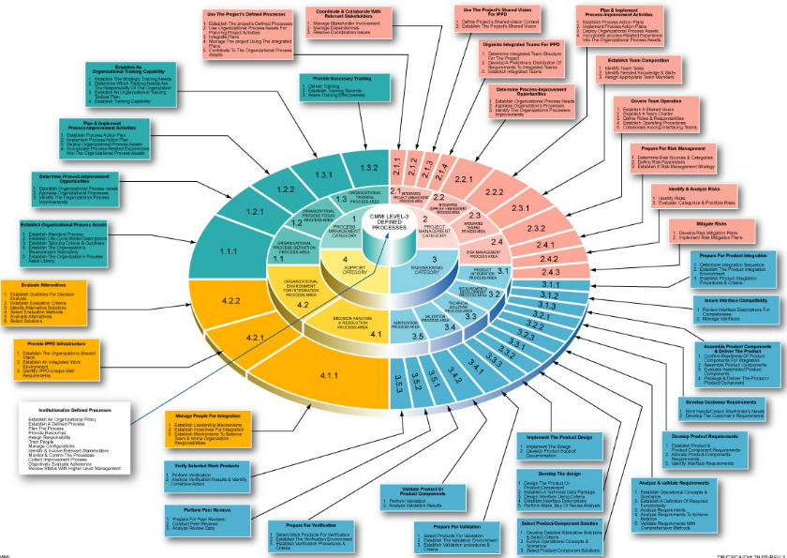
Introducción al modelo CMMI
Modelo CMMI
Modelo de evaluación de los procesos de una organización.
En ingeniería de software y el desarrollo organizacional es un enfoque de mejora de procesos que proporciona las organizaciones con los elementos esenciales para la mejora de procesos eficaces.

Slide 25
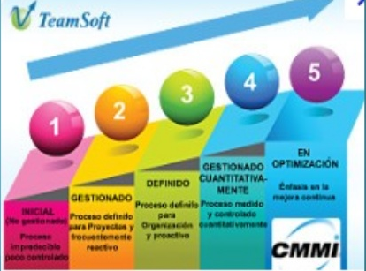
Introducción al modelo CMMI
¿Qué es y Porqué Usar CMMI?
CMMI es una fusión de modelos de mejora de procesos para ingeniería de sistemas, ingeniería del software, desarrollo de productos integrados y adquisición del software.
CMMI fue creado por el instituto de ingeniería del software (SEI) con el fin de unir la gran cantidad de modelos creados y otras organizaciones a lo largo de los años.

Slide 26
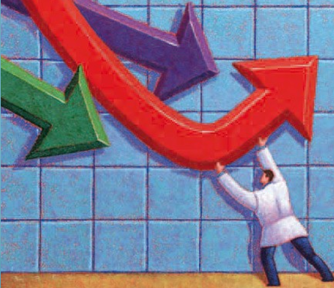
Introducción al modelo CMMI
Beneficios de CMMI
La gestión y la ingeniería de las actividades están más explícitamente enlazadas para los objetivos del negocio.
Incorporar la experiencia adquirida en otras zonas de las mejores prácticas (por ejemplo, la medición, la gestión de riesgos, y gestión de proveedores)

Slide 27
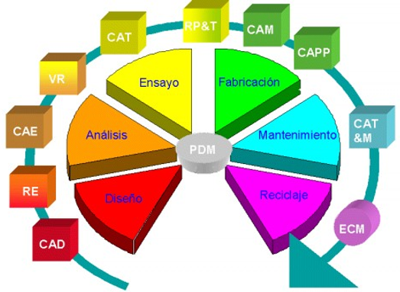
Introducción al modelo CMMI
Beneficios de CMMI
Aplicar prácticas de alta madurez más robustas.
Dirección organizacional adicional de funciones críticas para sus productos y servicios.
Cumplir lo más completamente con las normas ISO.

Slide 28
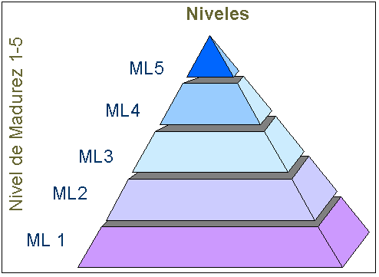
Introducción al modelo CMMI
Niveles de Madurez del Modelo CMMI
Los niveles de madurez permiten evaluar a una organización en cuanto al nivel en que las metas y prácticas del modelo CMMI se están cumpliendo.
Optimizado
Gestionado cuantitativamente
Definido
Gestionado
Inicial

Slide 29
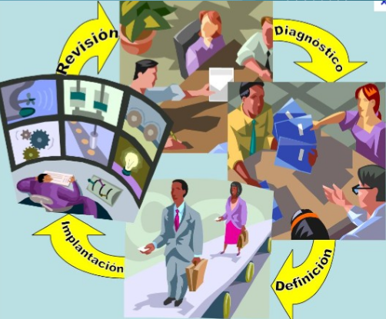
Introducción al modelo CMMI
Etapas de CMMI
ETAPAS
Implementación
Desarrollo
Proyecto
Producto
Nivel de Madurez
Áreas de Proceso
Prácticas
Prácticas específicas
Prácticas genéricas

Slide 30
Introducción al modelo CMMI
Comparación de Madurez
Empresa Inmadura
Empresa Madura
Apaga fuegos
Tiene pocos recursos propios
Tiene éxito gracias a los héroes
Hay altibajos en la productividad por rotación de recursos
Las planificaciones son poco realistas.
Mucho esfuerzo dedicado a “mantenimiento”
Los plazos de entrega son impredecibles
Los empleados están descontentos
Tiene procesos definidos
Tiene responsabilidades definidas
El conocimiento está en la organización
Resultados predecibles
Entrega con la calidad esperada
Cumple plazos de entrega
Incrementa la productividad
Reconocer las mejoras
Satisface a los clientes
Los empleados están a gusto

Slide 31
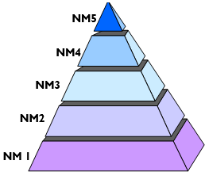
Introducción al modelo CMMI
El orden de las mejoras se basa en objetivos de negocios, áreas de riesgo.
Presentación del Modelo CMMI
Sigue una secuencia probada de mejoramientos, comenzando con practicas básicas de gestión.
Continuo
Por Niveles
Nivel de Capacidad Áreas de Proceso
0 1 2 3
Dos representaciones
AP
AP
AP
. . .para un establecido conjunto de áreas de
proceso a través de una organización
. . .para una área de proceso
simple o un conjunto de áreas de proceso
Niveles de Madurez
Niveles de Capacidad

Slide 32
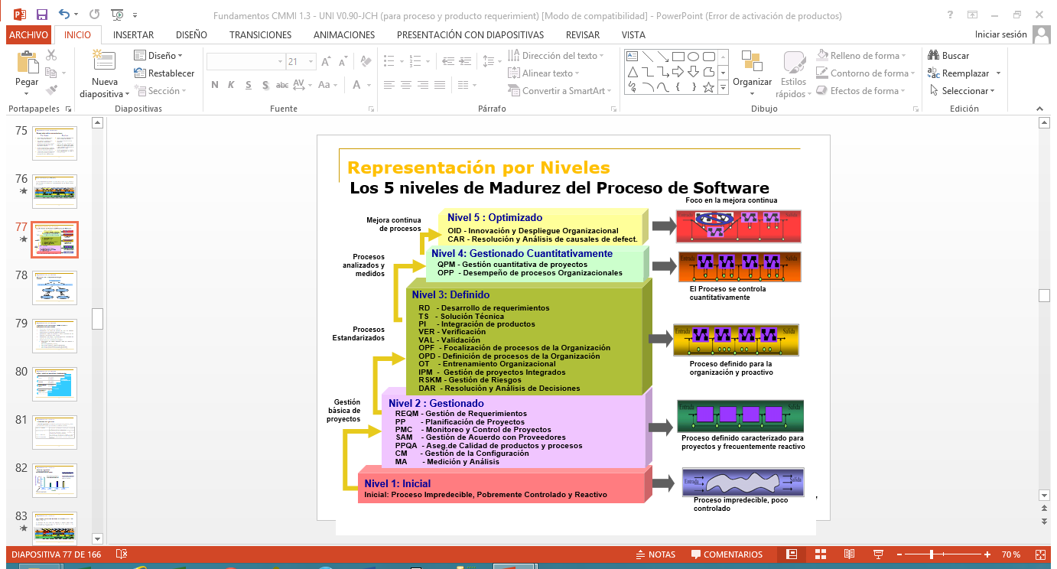
Introducción al modelo CMMI
Niveles de Madurez

Slide 33
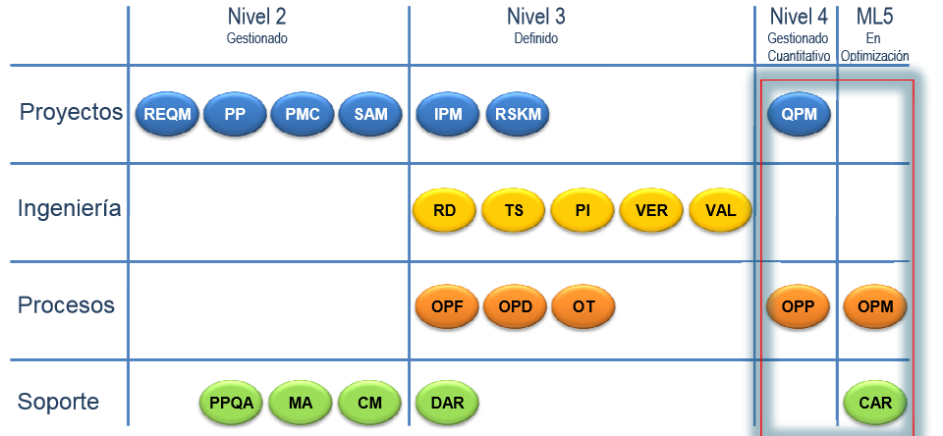
Introducción al modelo CMMI
Áreas de Proceso del Modelo CMMI

Slide 34
Introducción al modelo CMMI
 | Área de proceso | Categoría | Nivel
1 | Planificación de proyecto (PP) | Gestión de proyectos | 2
2 | Seguimiento y control de proyecto (PMC) | Gestión de proyectos | 2
3 | Gestión y acuerdo con proveedores (SAM) | Gestión de proyectos | 2
4 | Gestión de requisitos (REQM) | Ingeniería | 2
5 | Gestión de la configuración (CM) | Soporte | 2
6 | Medición y análisis (MA) | Soporte | 2
7 | Gestión calidad procesos y productos (PPQA) | Soporte | 2
8 | Definición de procesos organizacionales (OPD) | Gestión de procesos | 3
9 | Enfoque a Procesos de la organización (OPF) | Gestión de procesos | 3
10 | Formación Organizacional (OT) | Gestión de procesos | 3
11 | Gestión integral de proyecto (IPM) | Gestión de proyectos | 3
12 | Gestión de riesgos (RSKM) | Gestión de proyectos | 3
13 | Integración de producto (PI) | Ingeniería | 3
14 | Desarrollo de requisitos (RD) | Ingeniería | 3
15 | Solución técnica (TS) | Ingeniería | 3
16 | Validación (VAL) | Ingeniería | 3
17 | Verificación (VER) | Ingeniería | 3
18 | Análisis y resolución de decisiones (DAR) | Soporte | 3
19 | Rendimiento de los procesos de la organización (OPP) | Gestión de procesos | 4
20 | Gestión cuantitativa de proyectos (QPM) | Gestión de proyectos | 4
21 | Innovación y desarrollo Organizacional (OID) | Gestión de procesos | 5
22 | Análisis y resolución de problemas (CAR) | Soporte | 5

Slide 35
Introducción al modelo CMMI
Que hemos aprendido hoy?
Proceso de Negocio
Nivel de madurez de CMMI

Slide 36
Introducción al modelo CMMI
Asignación
Ver el video y participar en el foro, sobre la importancia del CMMI
https://www.youtube.com/watch?v=Yc4YNPFiVzg&t=26s

Slide 37

Conclusiones
Introducción al modelo CMMI
Es uno de los modelos más utilizados en la industria del software, disminuye o elimina el retrabajo, aumenta la fiabilidad en la predicción de costos, aumenta el reuso de productos y procesos, disminuye costos debido a múltiples evaluaciones y programas de mejoras de procesos.

